Slide 1
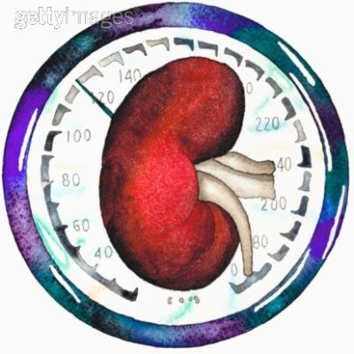
CATEDRÁ MEDICINA INTERNA II – NEFROLÓGIA

Slide 2
AUTOR:
DR. RAÚL INCA ANDINO
Médico Especialista en Nefrología.
Miembro de la Sociedad Ecuatoriana y Latinoamericana de Nefrología.
Miembro de la Sociedad Internacional de Nefrología.
Miembro de la Sociedad Ecuatoriana de Medicina Interna
Profesor de la Universidad Nacional de Chimborazo de Medicina Interna - Nefrología.
Médico Nefrólogo del Hospital General Riobamba

Slide 3
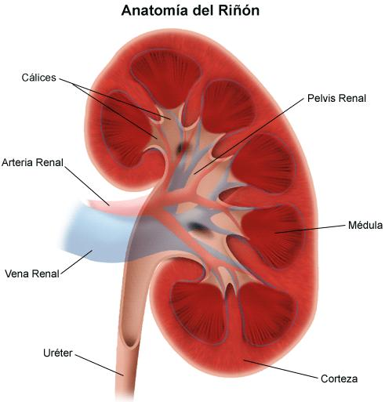
UNIDAD # 01
ANATOMÍA RENAL

Slide 4
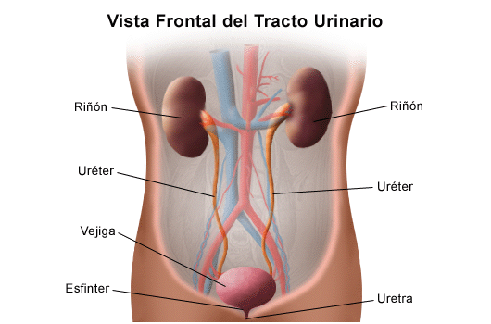
CONSTITUIDO POR:
2 riñones
2 ureteres
vejiga
uretra

Slide 5
RIÑONES
Son derecho e izquierdo
Tienen forma de fréjol
Dimensiones:
11 a 12 cm de largo
6 a 7 cm de ancho
4 a 5 cm de espesor
Peso:
125 a 170 gr ♂
115 a 155 gr ♀

Slide 6
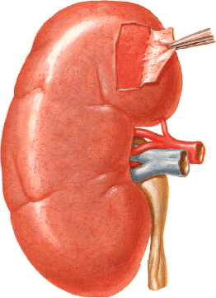
TIENEN LAS SIGUIENTES CARACTERÍSTICAS:
Cara anterior
Cara posterior
Borde externo convexo
Borde interno cóncavo
Polo superior
Polo inferior

Slide 7
ESTA RODEADO DE 3 CAPAS:
Cápsula renal : fibrosa transparente.
Cápsula adiposa: tejido graso.
Fascia renal: tejido conjuntivo.

Slide 8
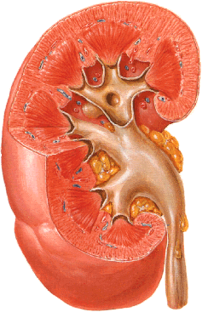
ESTRUCTURA RENAL
2 zonas:
Externa: corteza
Interna: médula (4 a 8 pirámides de Malpighi y columnas de Bertín)

Slide 9
HISTOLOGÍA RENAL
Nefrona: Unidad antomofuncional del riñón, cada riñón tiene 1 millón de estas y consta de:
Glómerulo
Cápsula de Bowman
Tubo contorneado proximal
Asa de Henle
Tubo contorneado distal
Tubulos colectores

Slide 10
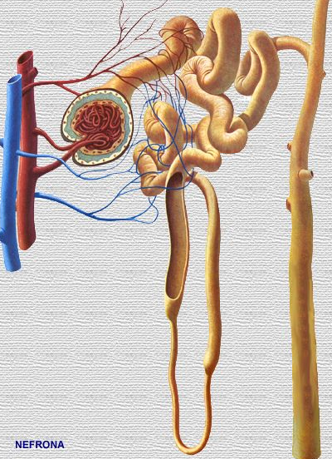

Slide 11
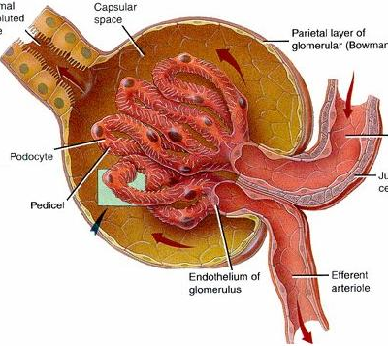
GLOMÉRULO:
Pelota constituida por una red de capilares (arteria aferente y arteria eferente).
CÁPSULA DE BOWMAN: Rodea al glomérulo, en su interior tiene una cavidad que recibe sangre para ser filtrarda en el glomérulo.

Slide 12
TUBO CONTORNEADO PROXIMAL: Sale de la Cápsula de Bowman y da múltiples contorciones.
ASA DE HENLE: Forma de U, sale de la corteza, desciende por la médula y vuelve ascender.
TUBO CONTORNEADO DISTAL: Da múltiples contorciones y se une con otras de nefronas vecinas.
TUBULOS COLECTORES: Tubos más gruesos productos de la unión de los túbulos contorneados distales.

Slide 13
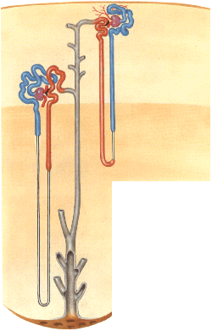
NEFRONA CORTICAL: Glomérulos en la parte más externa con Asas de Henle cortas.
NEFRONA YUXTAMEDULAR: Glomérulos en la corteza renal con Asas de Henle largas que llegan hasta las papilas renales.

Slide 14
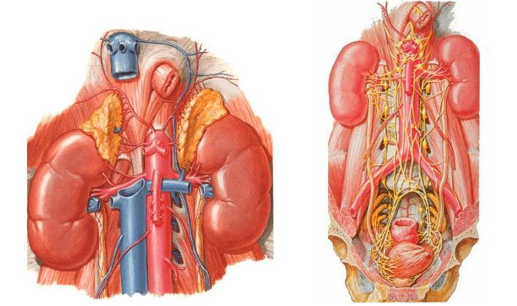
CIRCULACIÓN E INERVACIÓN RENAL

Slide 15
CIRCULACIÓN
30% por ramas arteriales directas de la aorta que van al polo sup e inferior.
70% por la arteria renal.
Arteria renal en el hilio se divide en 2 ramas: anterior y posterior.
La rama anterior irriga la región apical superior, media e inferior.
La rama posterior igualmente, pero en la cara posterior.

Slide 16
La arteria renal ant. y post. al penetrar en el parenquima renal se divide en:
-Arterias lobares.
-Arterias interlobares.
-Arterias arcuatas.
-Arterias interlobulares (radiales).
-Arterias aferentes (red capilar glomerural).
-Arterias eferentes.

Slide 17
En la superficie del riñón el Sistema venoso comienza con:
Venas estrelladas (stellate).
Venas interlobulares (radiales).
Venas arqueadas (arcuatas).
Venas interlobares.
Venas lobulares.
Vena renal.

Slide 18
INERVACIÓN
Inervación simpática: D10-L1.
Inervación para simpática: S2-S4, plexo solar y de la médula oblongada (núcleo del tracto solitario y núcleo dorsal).

Slide 19
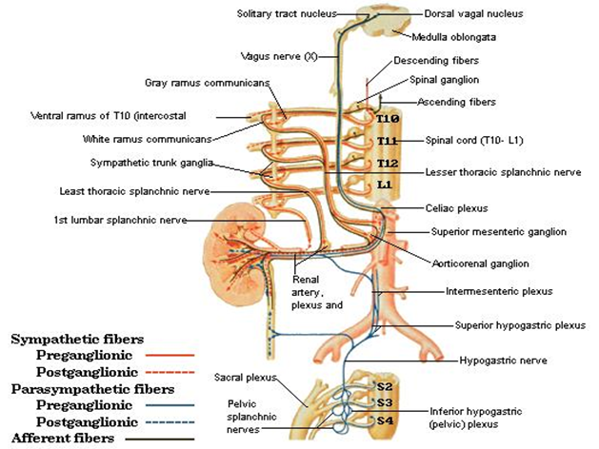

Slide 20
URETERES
Son dos, uno para cada riñón.
Miden 30 cm de longitud por 0.5 cm de dm.
Inicia en la pelvis renal.
Termina en la vejiga.
Inervación simpática de los segmentos D10-L1 y de S2-S4.

Slide 21
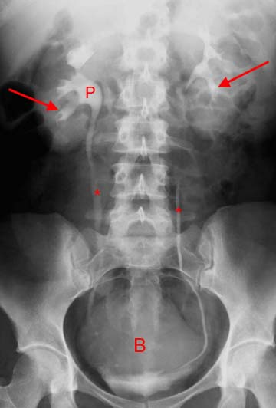

Slide 22
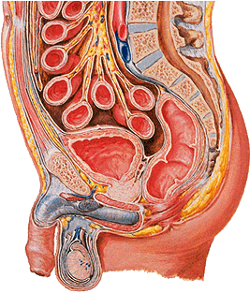
VEJIGA
Reservorio de orina
En el hombre:
Detrás del pubis y delante del recto.
En la mujer:
Delante del útero.

Slide 23
En su interior hay 3 orificios (triángulo de Lietauh):
2 posterosuperiores: ureteres
1 anteroinferior: uretra
Capacidad de 250 cc
Formada por:
Pared muscular tapizada por mucosa.

Slide 24
IRRIGACIÓN
ARTERIAS : Arteria iliaca interna directamente o de:
Arteria umbilical en la parte superior.
Arteria genitovesical en su parte media.
Arteria pudenda en su parte inferior.
VENAS: Plexo venoso pélvico que recubre el espacio prevesical en su cara postero inferior y que termina en la vena hipogástrica.

Slide 25
INERVACIÓN
Procede del:
Plexo lumboaórtico o hipogástrico, que contiene fibras nerviosas del SNS.
Plexo presacro, que contiene fibras nerviosas del SNP.

Slide 26
URETRA
Conducto por el que se elimina la orina
Dimensiones:
15 a 18 cm ♂
3.5 a 4 cm ♀
En el hombre es parte del aparato reproductor
En la mujer es independiente del aparato reproductor

Slide 27
URETRA MASCULINA
URETRA FEMENINA

Slide 28
IRRIGACIÓN, LINFÁTICOS E INERVACIÓN
Irrigación:
Hombre:arterias vesicales, prostáticas y pudendas, ramas de la ilíaca interna.
Mujer:arterias vesicales, vaginales y pudendas, ramas de la ilíaca interna.
Linfáticos: ganglios inguinales e ilíacos.
Inervación: nervios sensitivos y vegetativos del plexo hipogástrico y pudendo.

